Slide 1
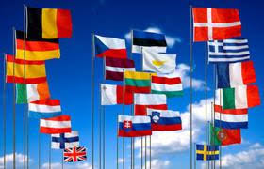
Oplæg. Integrationsteori EU
Hvordan forklarer man bedst ønsket om europæisk integration? Flere teorier er igennem årene blevet udviklet for at forklare, hvorfor og hvordan integrationen i Europa foregår.

Slide 2
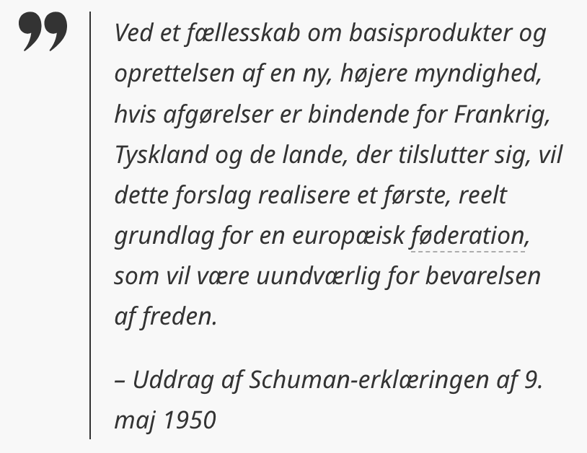
Føderalisme
Vejen frem til mere integration = politiske beslutninger og oprettelse af overnationale institutioner. Føderalismen antager, at der vil være en stærk politisk vilje og opbakning fra befolkningen til mere integration i EU.
Endemål = en føderation med stærke central institutioner og et fælles statsbudget.
I en føderation vil de tidligere nationalstater blive til delstater i en fælles forbundsstat – Europas forenede stater. Dette skridt har EU-landene ikke taget, og der er heller ikke udsigt til det.
Vi ser dog spor af føderalismen i de overnationale institutioner (kommissionen, domstolen og parlamentet)
Tilhængere af føderalisme vil gå ind for overstatsligt samarbejde i EU

Slide 3

Funktionalisme
Organisk proces: fællesskabet opstår i kraft af, at øget samarbejde kræver mere integration/nødvendiggør mere integration. Samarbejdet har en funktion.
Integration på ét område fører til integration på et andet område =
Spill-over mekanisme
Eksempler: Samarbejde om handel -> behov for fælles standarder/krav -> fælles krav til kemikalieindustri.
Forklarer integration i dybden (= mere samarbejde på flere områder) – men ikke integration i bredden (= flere lande med i samarbejdet).

Slide 4
Neofunktionalisme
Ernest Haas: Integrationsprocessen består af lige dele funktionelle elementer og politiske beslutninger
Mellemstandpunkt, der forbinder funktionalisme og føderalisme.
  Funktionel spill-over: oprettelse af fælles politik. Ofte konsekvens af negativ integration.
  Politisk spill-over: Sker også, fordi man etablerer samarbejde, tillid og fælles forståelse
  Institutionelt spill-over: De overstatslige institutioner opnår gradvist egne interesser, f.eks. Krav om mere indflydelse
  Spill-over effekt som det centrale, men integration sker også, fordi man etablerer samarbejde, tillid og fælles forståelse mellem de politiske aktører.
Ex: Schengensamarbejde om pasfri rejse i EU -> behov for fælles asyl- og indvandringspolitik.
Har medført, at EU-kritikere taler om ”en glidebane”

Slide 5
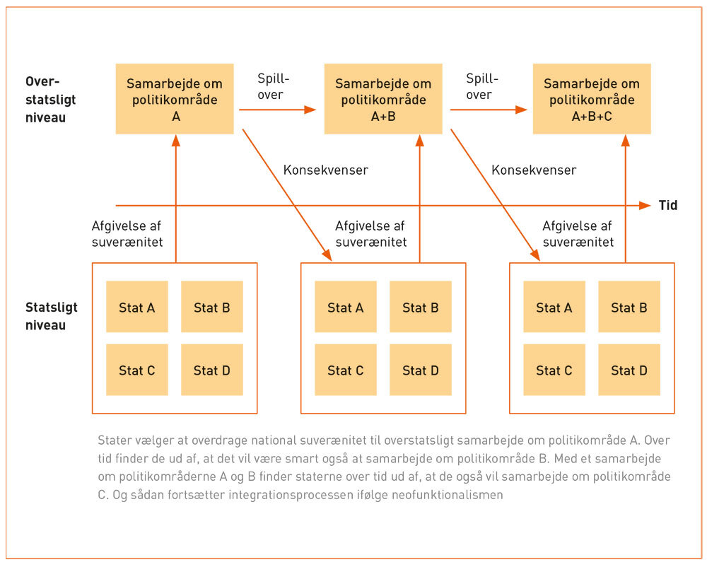

Slide 6
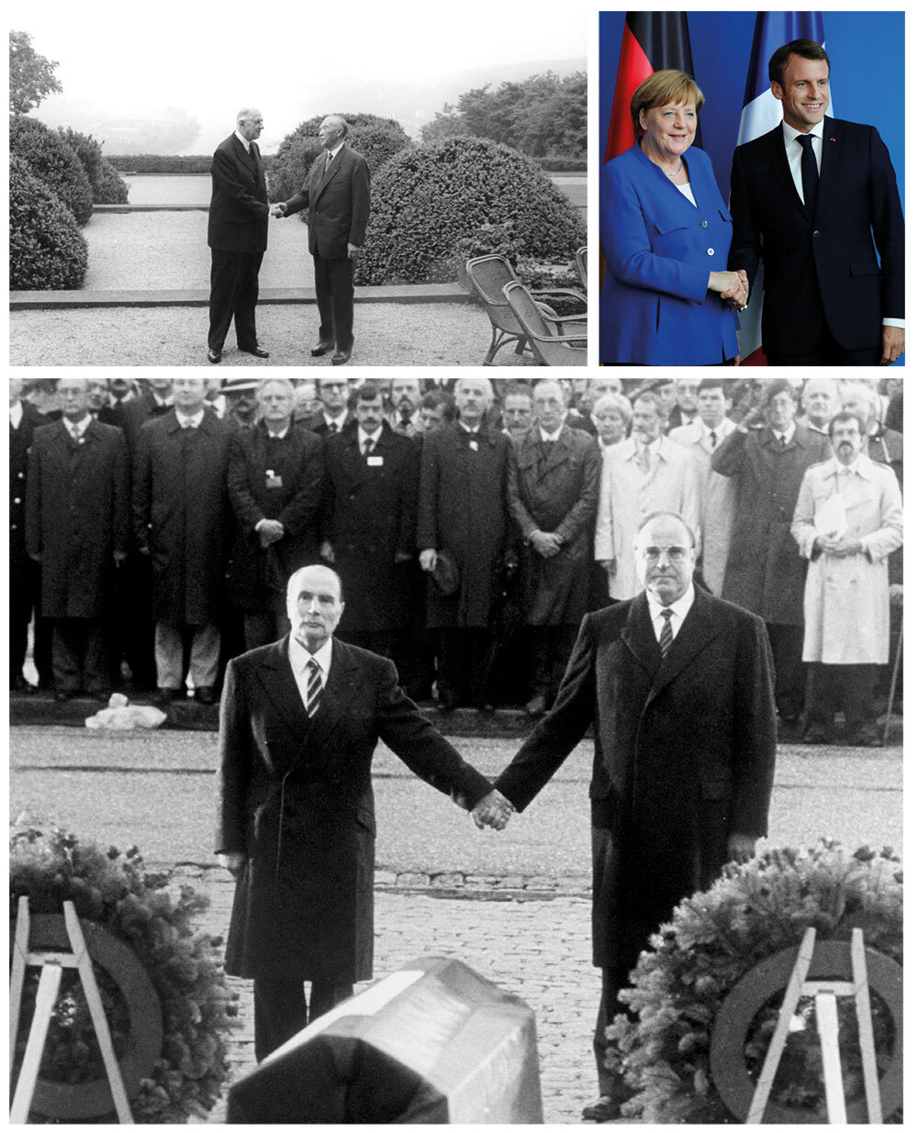
Intergovernmentalisme
Fra midten af 1960’erne til 1980’erne oplevede EF en integrationstræghed. Det kan neofunktionalismen ikke forklare.
Amerikanske politolog Stanley Hoffman: den første til at formulere intergovernmentalismen i forhold til europæiske integration.
Intergovernmentalismen ser medlemslandene egeninteresser som drivkraft i det europæiske samarbejde.
Europæisk samarbejde finder med andre ord kun sted, hvis medlemslandene har interesse i det.
Det europæiske samarbejde = et instrument etableret af staterne for at understøtte sikkerhed. Samarbejde tjener staternes magtpolitiske interesser.
Integrationsprocessen drives frem af de store magtfulde stater som Tyskland, Frankrig og Storbritannien.
Tilhængere af intergovernmentalisme går kun ind for mellemstatsligt samarbejde i EU.

Slide 7
Liberal intergovernmentalisme
Moravcsik videreudviklede på teorien om intergovernmentalisme i 1990erne og tilføjede indenrigspolitiske overvejelser i medlemslandene samt en større optimisme i forhold til muligheden for at samarbejde i EU.
Integrationsprocessen ses som et forhandlingsspil på 2 niveauer
  Indenrigspolitiske aktører forhandler sig frem til medlemslandes præferencer (også andet end sikkerhed)
  Regeringerne forhandler med de andre medlemslandes regeringer
  Samarbejde om andet end sikkerhed er derfor mulig, og Moravcsik lægger især vægt på økonomisk vækst.
  Modsat intergovernmentalismen ses EU som en blivende institution.

Slide 8
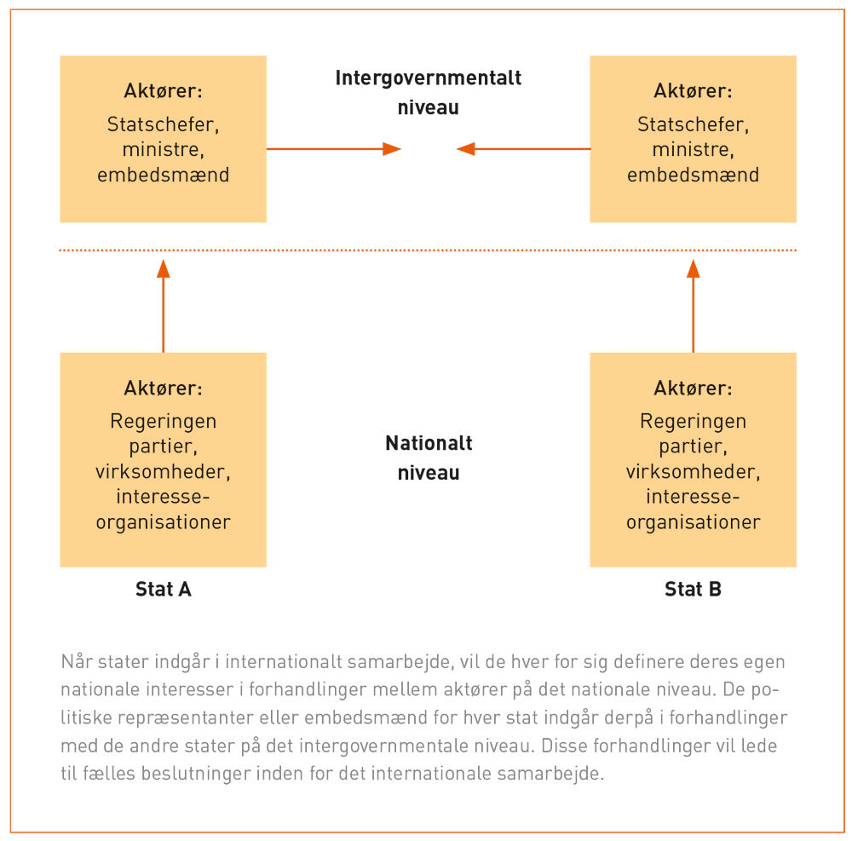

Slide 9
Multilevel governance
Modstykke til liberal intergovernmentalisme.
Ikke egentlig teori.
Forsøger at indfange EU-systemets kompleksitet. Via multi-level governance beskrives, hvordan der i EU foregår forhandlinger på mange niveauer (regionalt, nationalt, overnationalt). Inden for hvert niveau er der forskellige aktører.
Disse aktører kan f.eks. være interessegrupper og parti-grupperinger. I forhandlingerne på europæisk plan er staterne nu blot én brik i spillet blandt mange. Staterne er altså ikke længere de primære aktører, når der forhandles politik, som det er tilfældet i liberal intergovernmentalisme. Også regioner, interesseorganisationer og overstatslige institutioner som Kommissionen har noget at skulle have sagt. Multi-level governance skal ses i forhold til den økonomiske og handelsmæssige globalisering, som har fundet sted efter afslutningen af Den Kolde Krig.

Slide 10
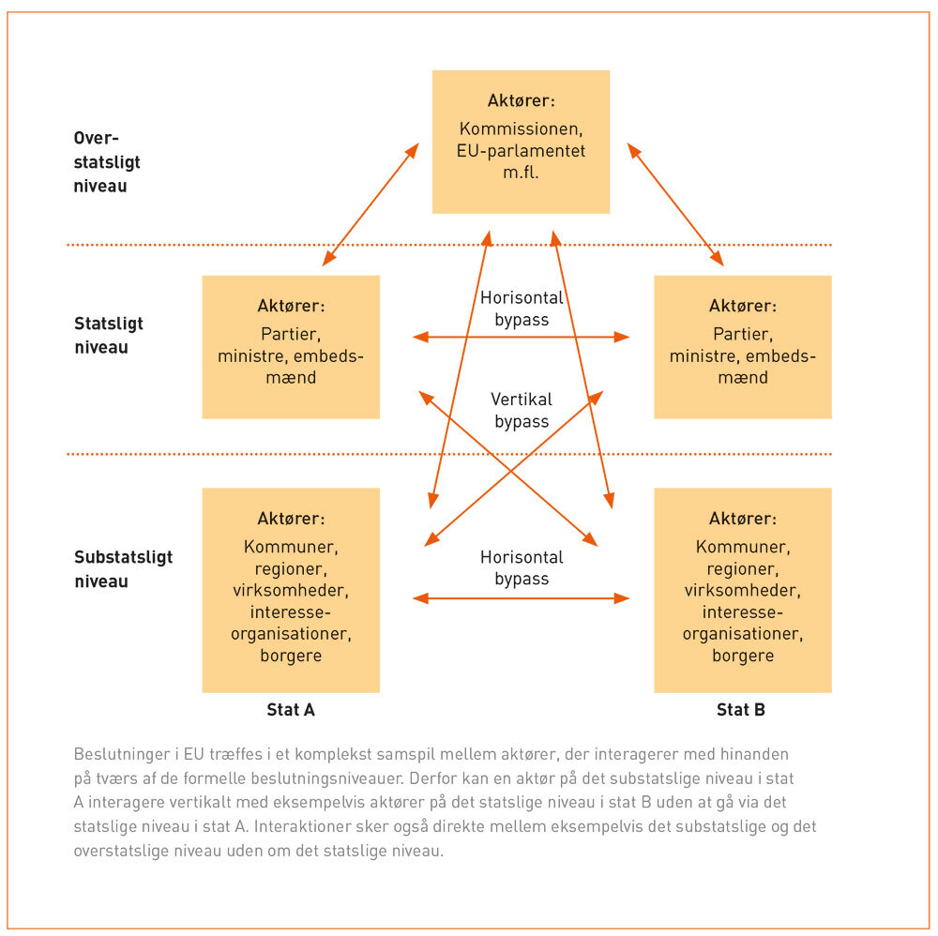

Slide 11
Opsummering af de 4 vigtigste teoriretninger. De skal være på plads til eksamen.
 | Neo-funktionalisme | Intergovernmentalisme | Liberal intergovernmentalisme | Multi-level governance
Hvad driver integration? | Spill-over fra et politisk område til et andet | Staternes interesse | Staters interesse (herunder særligt økonomiske interesser) | Regionale, nationale og overnationale aktørers interesser
Hvorfor finder integration sted? | Fred og samarbejde mellem landene | Ønsket om sikkerhed er staternes interesser | Fordi man herigennem kan skabe økonomisk vækst | Globalisering kræver nye samarbejdsmåder og nye aktører

